Slide 1
Мікеланджело Буонарроті
Підготувала
учениця 11 — Б класу
ЗОШ І — ІІІ ст. № 11
Відняк Людмила

Slide 2
Зміст
Дитячі роки
Юність
Перша подорож до Рима
Повернення до Флоренції
Перебування в Римі
Смерть та поховання

Slide 3
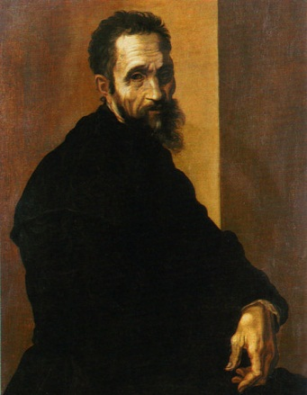
Мікеланджело Буонарроті
Відомий італійський скульптор, художник, архітектор, поет та інженер.

Slide 4
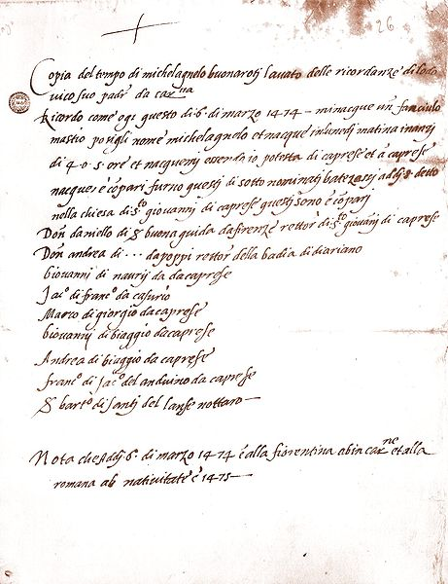
Дитячі роки
Мікеланджело Буонарроті народився 6 березня 1475 року у селі Капрезе, де його батько, Лодовіко Буонарроті, був на той час 169-им подестою (глава виконавчої і судової влади).
Копія запису про народження Мікеланджело

Slide 5
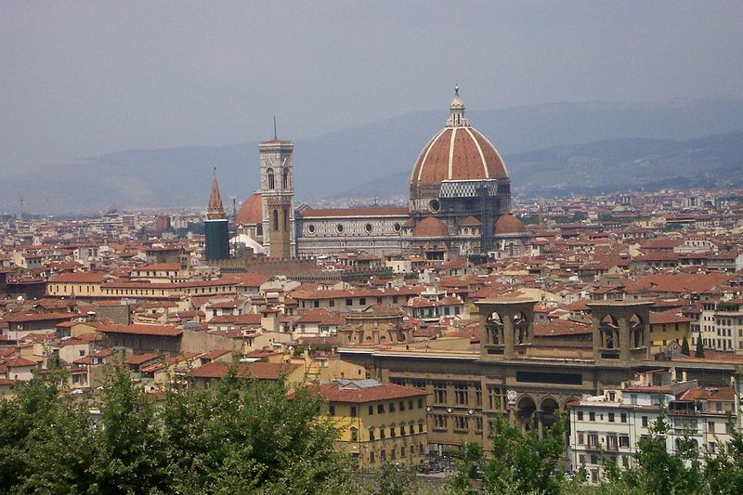
Через місяць після народження сина, у Лодовіко закінчився термін перебування на посаді подести, й сім'я повернулася до Флоренції, а хлопчика віддали годувальниці із села Сеттіньяно, недалеко від Флоренції.
Флоренція

Slide 6
1481 р року померла матір, а 1485 року Лодовіко одружився вдруге.
Незабаром Мікеланджело віддали у школу Франческо Ґалатеа да Урбіно у Флоренції. Хлопець не виявляв особливого нахилу до навчання, а віддавав перевагу спілкуванню з митцями та перемальовуванню церковних ікон та фресок.

Slide 7
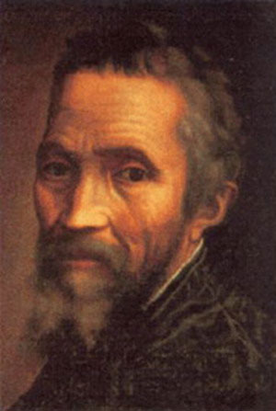
Юність
У 1488 році тринадцятирічний Мікеланджело став учнем у майстерні братів Ґірландайо. Тут хлопець отримав можливість ознайомитися із основними матеріалами та технікою.
Мікеланджело

Slide 8
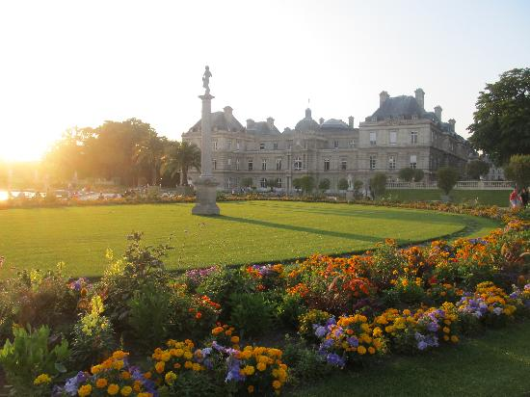
палац Медичі
Уже через рік Мікеланджело стає учнем Бертольдо ді Джованні.
У 1490 році хлопець оселився у палаці Медичі, залишаючись там до смерті його покровителя Лоренцо Пишного (1492). Тут він познайомився та мав шанс спілкуватися із філософами Платонівської академії.

Slide 9
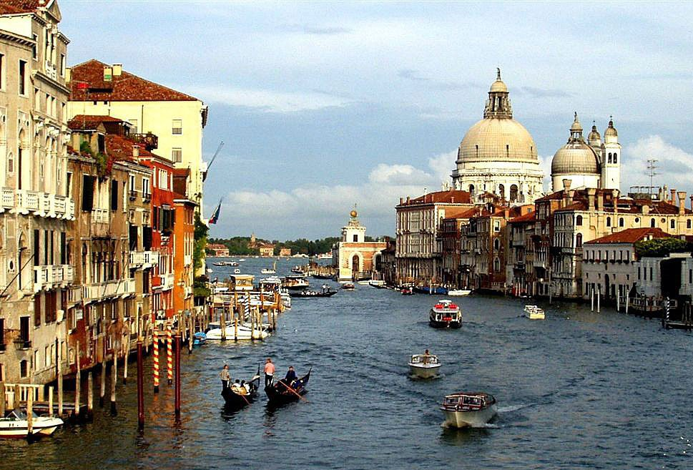
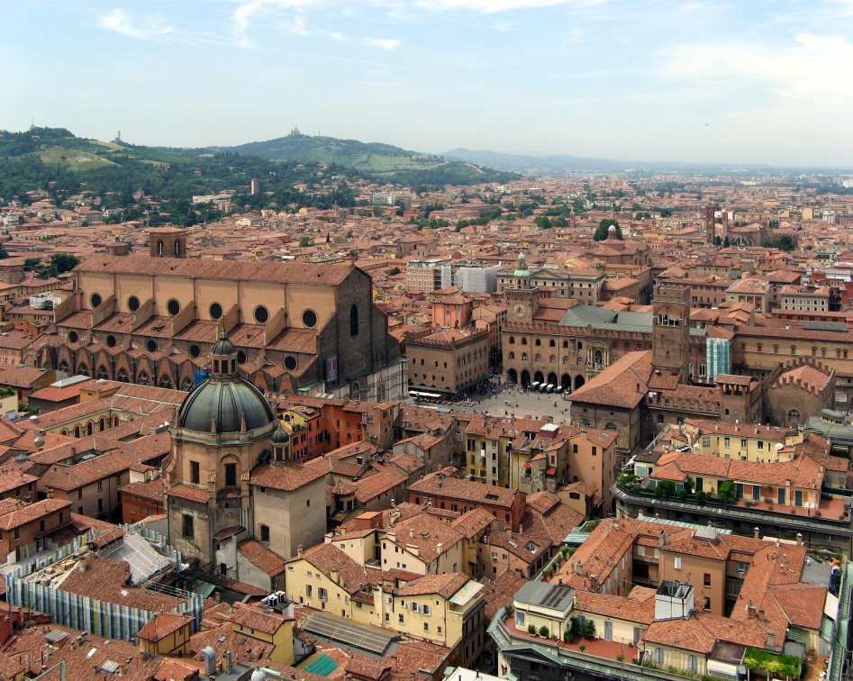
Мікеланджело вирішує поїхати спочатку до Венеції, а потім до Болоньї. Там хлопець жив у Джанфранческо Альдовранді.
Венеція
Болонья

Slide 10
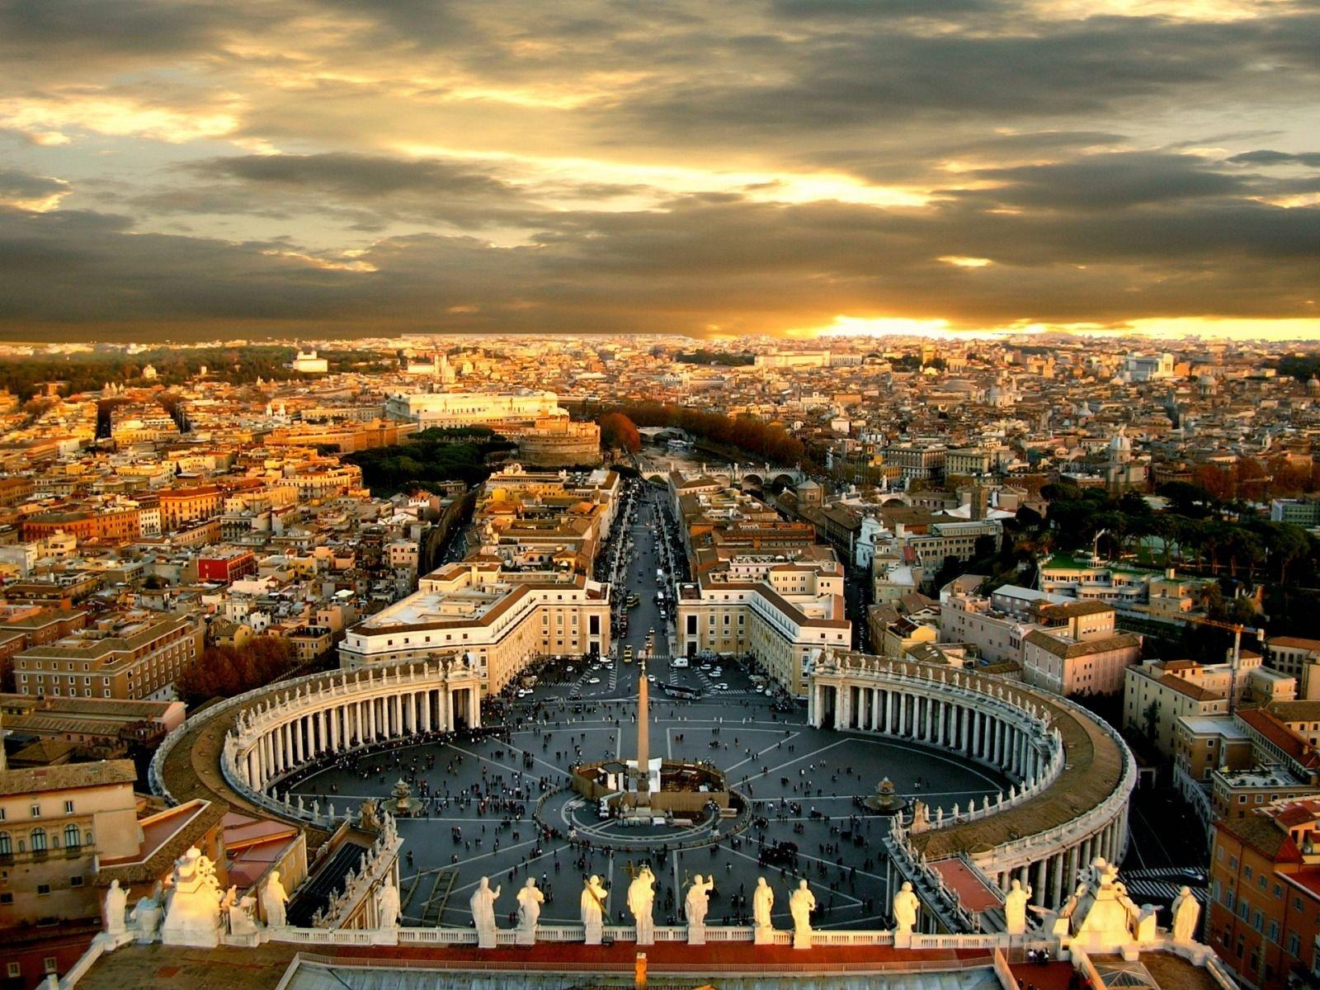
Перша подорож до Рима
Рафаель Ріаріо був настільки вражений роботами Мікеланджело, що запросив хлопця до Рима, він прибув у місто 25 червня 1496 року.
Рим

Slide 11
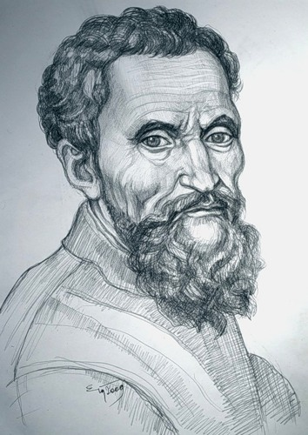

Повернення до Флоренції
Роки між 1515 та 1520 були часом пригніченості Мікеланджело. На нього чинили тиск спадкоємці Юлія ІІ, й одночасно він служив новому папі з роду Медичі.

Slide 12
На початку 1500-их років Мікеланджело постійно їздив із Флоренції до Рима.
З жовтня 1528 року по серпень 1530 року Мікеланджело займається інженерними роботами щодо оборони міста, входить до складу Вищої воєнної ради Флоренції.

Slide 13
Перебування у Римі
1534 року Мікеланджело переїхав до Рима.
Уже 1 вересня 1535 року його було призначено головним архітектором, скульптором та живописцем Ватикану.

Slide 14
Особисте життя
Мікеланджело був самотнім. За свідченнями Кондіві він жив як монах, і саме пристрасть до роботи віддалила його від людей, від спілкування із ними.
Проте він дуже переймався справами своєї родини, адже для нього було важливо «не дати згаснути нашому роду».

Slide 15
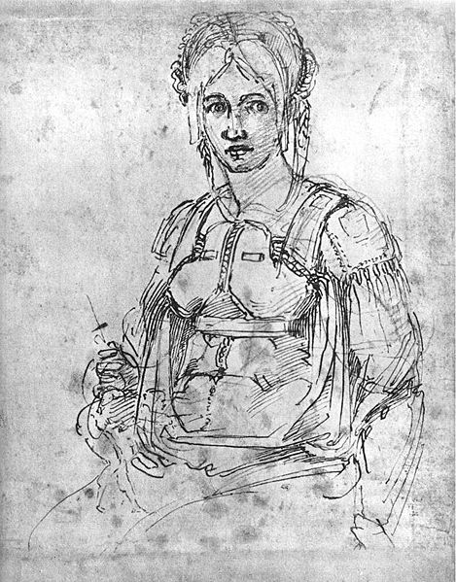
1537 року він познайомився із Вітторією Колонна, і їхня дружба тривала до самої смерті Вітторії. Як пише Кондіві, Мікеланджело найбільше жалкував за тим, що прощаючись із нею, поцілував руку, а не чоло чи обличчя.
Вітторія Колонна

Slide 16
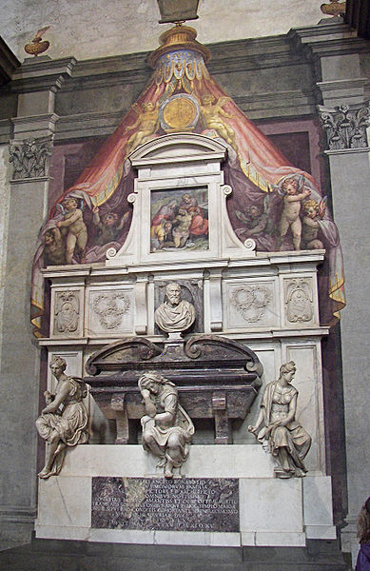
Смерть та поховання
Мікеланджело помер 18 лютого 1564, у Римі. Він заповів «душу — Богові, тіло — землі, майно — найближчим родичам».
На початку березня тіло скульптора було перевезено до Флоренції й урочисто поховано 14 липня 1564 року у францисканській церкві Санта Кроче.
Могила Мікеланджело

Slide 17
Джерела
http://uk.wikipedia.org/wiki/%D0%9C%D1%96%D0%BA%D0%B5%D0%BB%D0%B0%D0%BD%D0%B4%D0%B6%D0%B5%D0%BB%D0%BE_%D0%91%D1%83%D0%BE%D0%BD%D0%B0%D1%80%D1%80%D0%BE%D1%82%D1%96
www.epochtimes.com.ua/life/art/mikelandzhelo-majster-vidrodzhennja-72307.html
http://muzei-mira.com/biografia_hudojnikov/1246-mikelandzhelo-buonarroti-kratkaya-biografiya-i-kartiny.html

